Slide 1
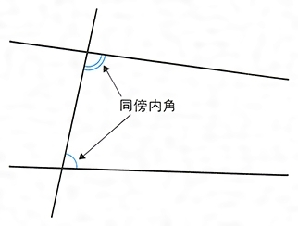
双曲幾何の発祥〜ユークリッド幾何学が自明かどうか〜
ユークリッド幾何学は以下の５つの公準が正しいことを前提としている．
任意の１点から他の１点に対して直線を引くこと
有限の直線を連続的にまっすぐ延長すること
任意の中心と半径で円を描くこと
すべての直角(=90°)は互いに等しいこと
直線が２直線と交わるとき、同じ側の内角の和が2直角より小さい場合、その２直線が限りなく延長されたとき、内角の和（同傍内角）が２直角（180°）より小さい側で交わる。
１〜４は簡潔かつ自明だが，
５は条件が多くて自明ではないのでは？？

Slide 2
今日の流れ
複素数の復習
複素数に関する各用語の確認
一次変換から一次分数変換という上位互換へ
一次分数変換が２次行列の積と似ている
拡張複素数という新しい概念の登場
リーマン球面への理解
球面自体の用語確認
立体投影の定義とその写像Πの性質
写像Πと一次分数変換の組み合わせ

Slide 3
複素数の基礎
複素数・実部・虚部
複素共役・絶対値
ガウス平面
複素数の方程式
円
直線
一次変換
和：平行移動
積：拡大・回転
逆数：反転
式・合成
一次分数変換
拡張複素数

Slide 4
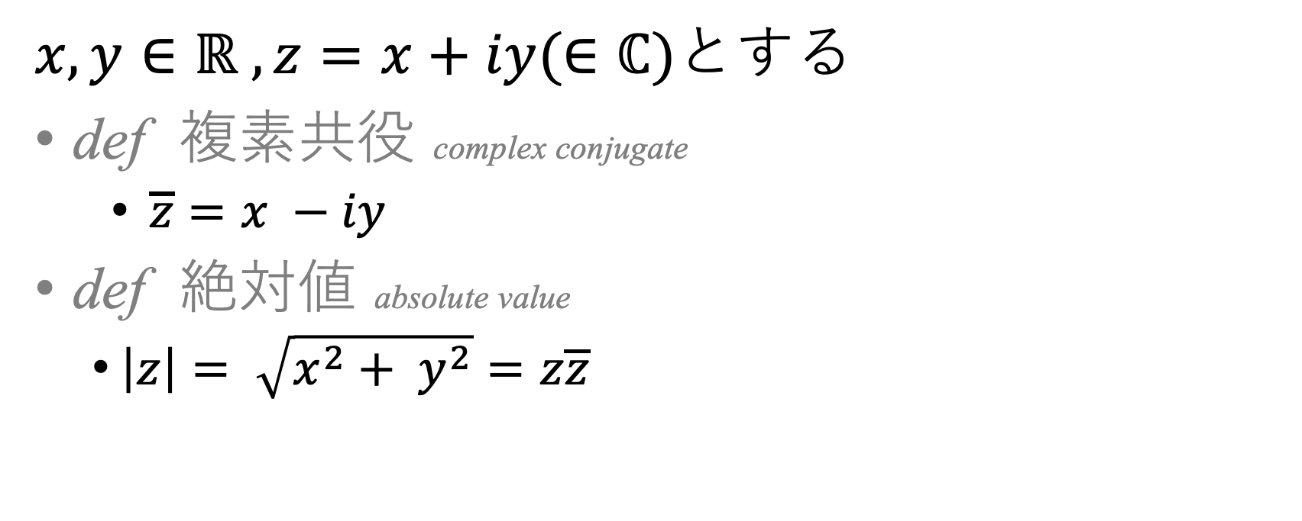
複素数の基礎
複素共役・絶対値
$x, y∈ℝ ,z=x+iy(∈ℂ)$とする
def 複素共役 complex conjugate
$\overline{z}=x −iy$
def 絶対値 absolute value
$\left|z\right|= \sqrt{x^{2}+ y^{2}}=z\overline{z}$

Slide 5
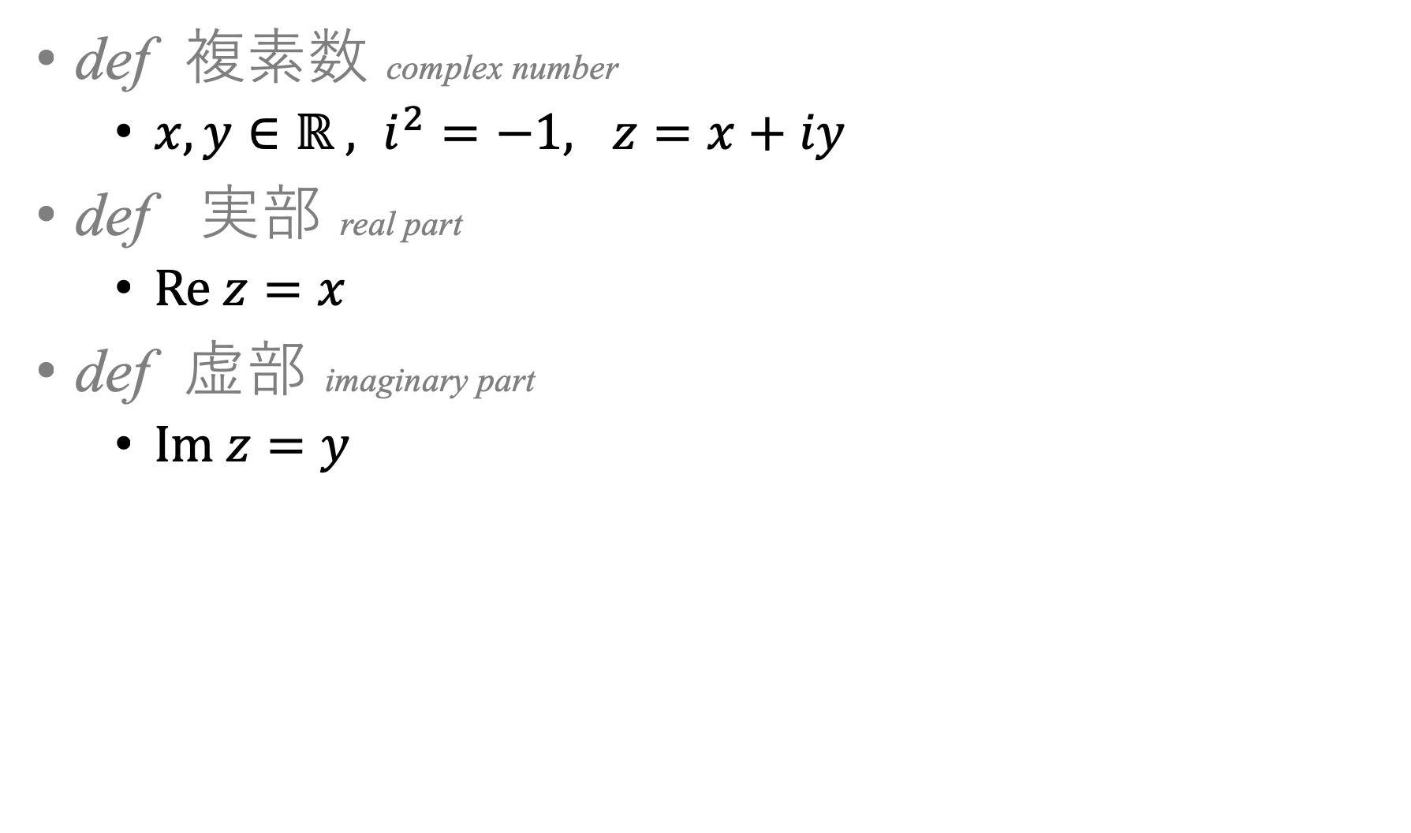
複素数の基礎
複素数・実部・虚部
def 複素数 complex number
$x, y∈ℝ , i^{2}=−1, z=x+iy$
def 実部 real part
$Re z=x$
def 虚部 imaginary part
$Im z=y$

Slide 6
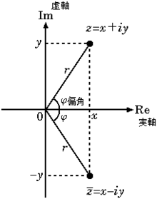
複素数の基礎
ガウス平面 Gaussian plane
横軸（x軸）：実軸
縦軸（y軸）：虚軸

Slide 7
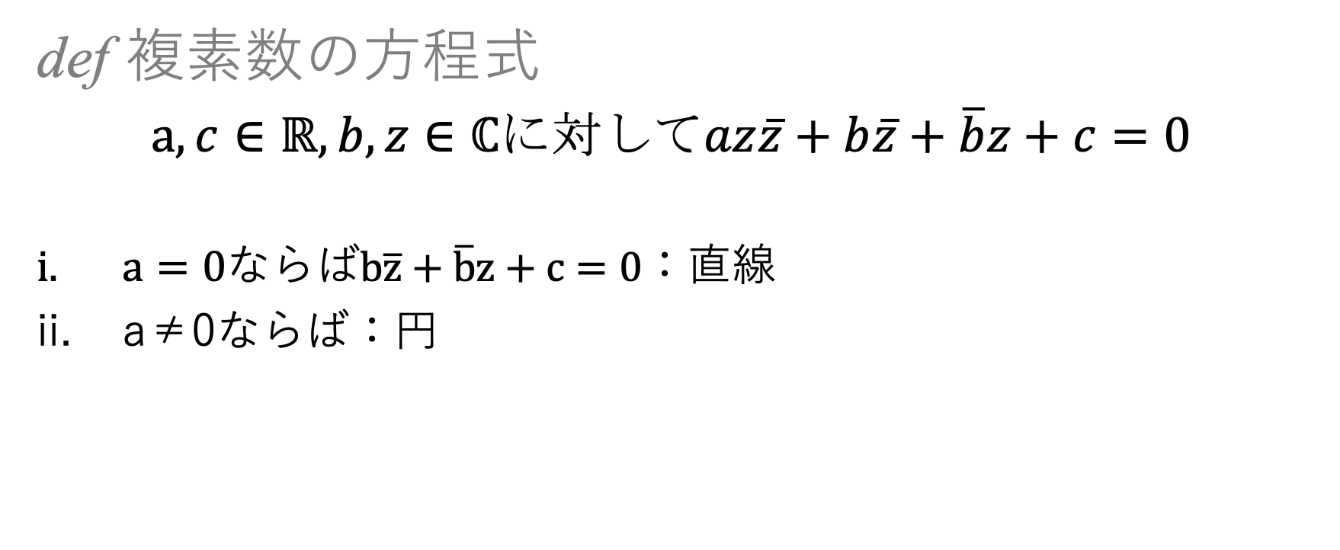
複素数の基礎 複素数の方程式Complex number equation
def 複素数の方程式
$a,c∈ℝ, b,z∈ℂに対してaz\overline{z}+b\overline{z}+\overline{b}z+c=0$
$a=0ならばb\overline{z}+\overline{b}z+c=0$：直線
a≠0ならば：円

Slide 8
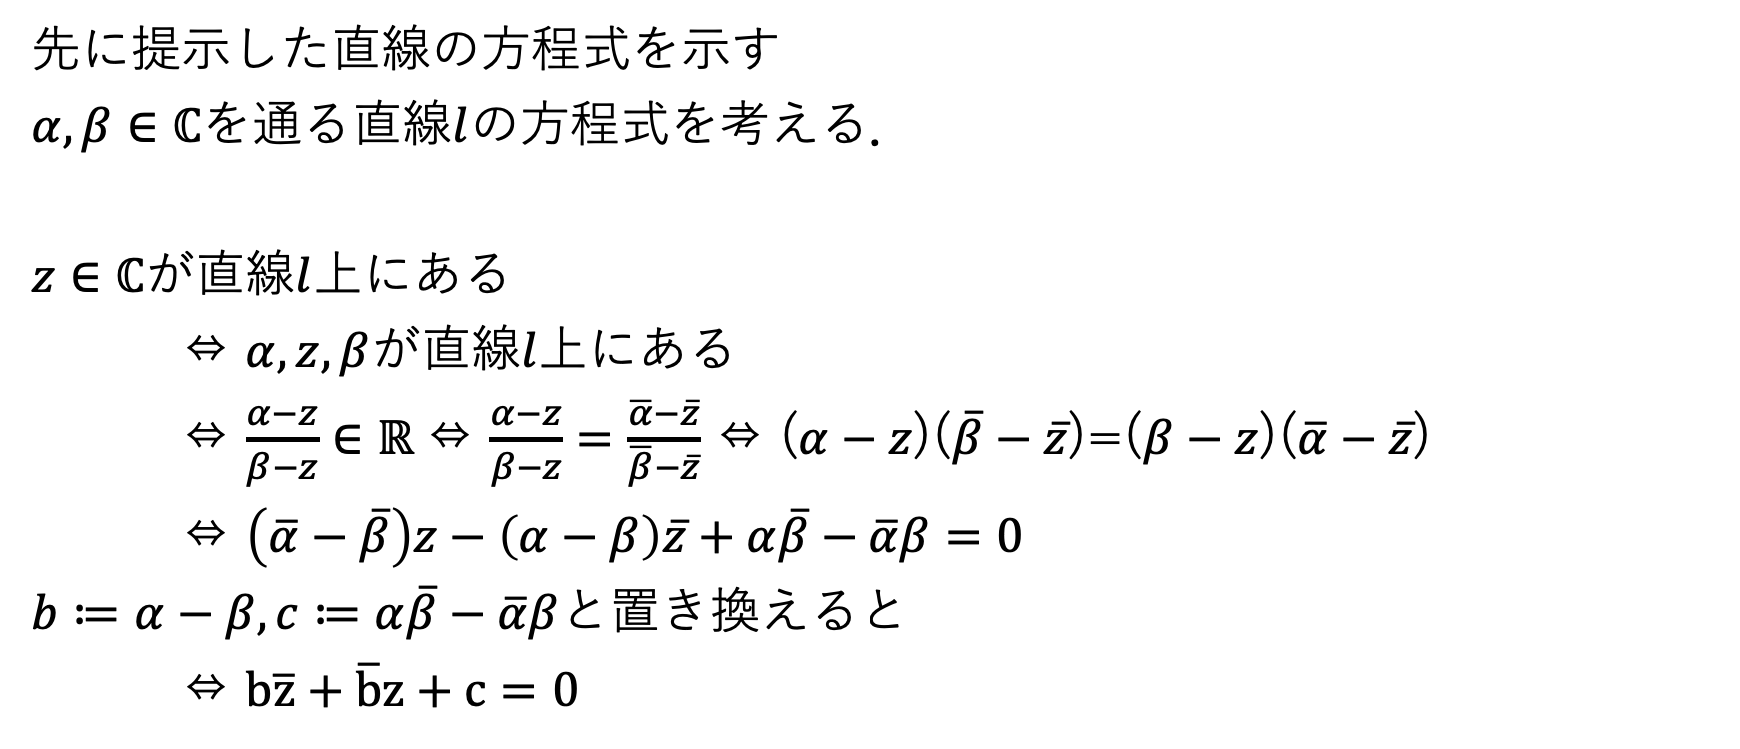
複素数の基礎 複素数の方程式Complex number equation
先に提示した直線の方程式を示す
$α,β∈ℂ$を通る直線$l$の方程式を考える．
$z∈ℂ$が直線$l$上にある
⇔ $α,z,β$が直線$l$上にある
⇔ $\frac{α−z}{β−z}∈ℝ$⇔ $\frac{α−z}{β−z}=\frac{\overline{α}−\overline{z}}{\overline{β}−\overline{z}}$ ⇔ ($α−z$)($\overline{β}−\overline{z}$)=($β−z$)($\overline{α}−\overline{z}$)
⇔ $\left(\overline{α}−\overline{β}\right)z−\left(α−β\right)\overline{z}+α\overline{β}−\overline{α}β=0$
$b≔α−β, c≔α\overline{β}−\overline{α}β$と置き換えると
⇔ $b\overline{z}+\overline{b}z+c=0$

Slide 9
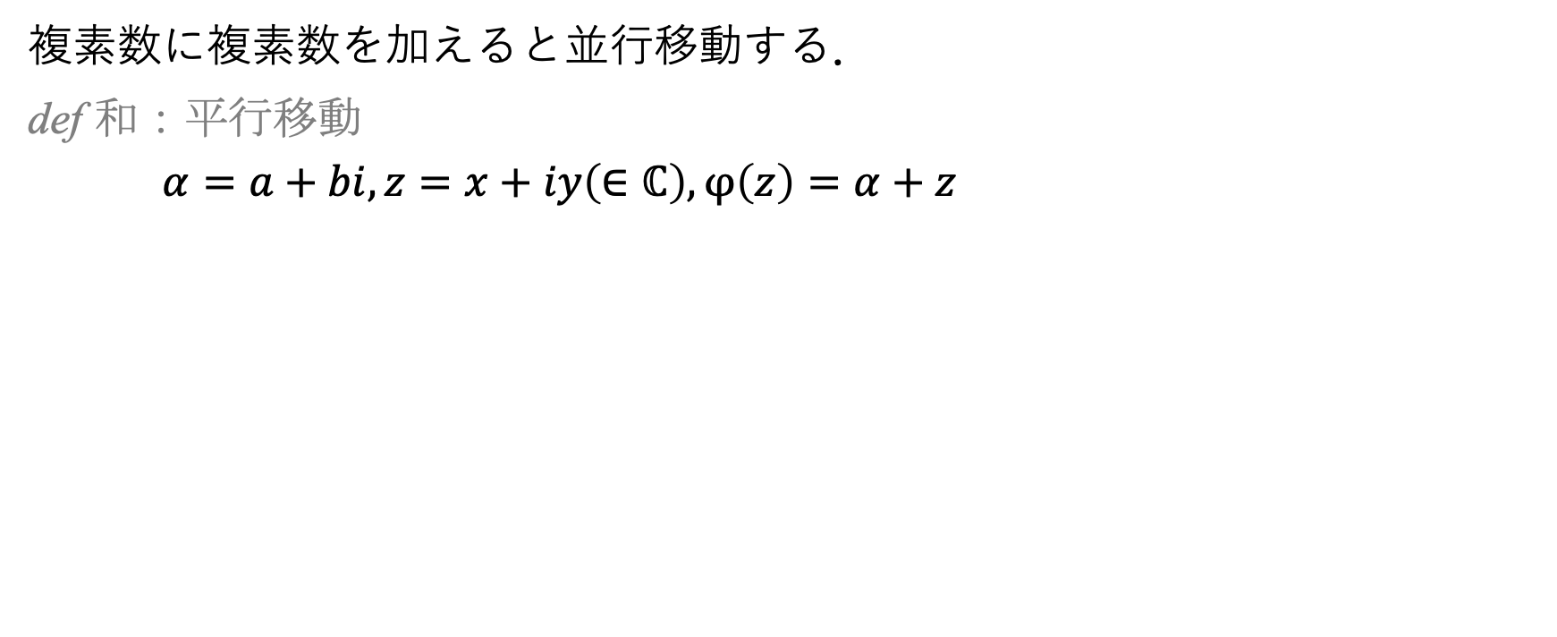
複素数の基礎
一次変換1~和：平行移動~
複素数に複素数を加えると並行移動する．
def 和：平行移動
$α=a+bi, z=x+iy\left(∈ℂ\right),φ\left(z\right)=α+z$
z+α
i(y+b)
iy
z
O
x
x+a

Slide 10
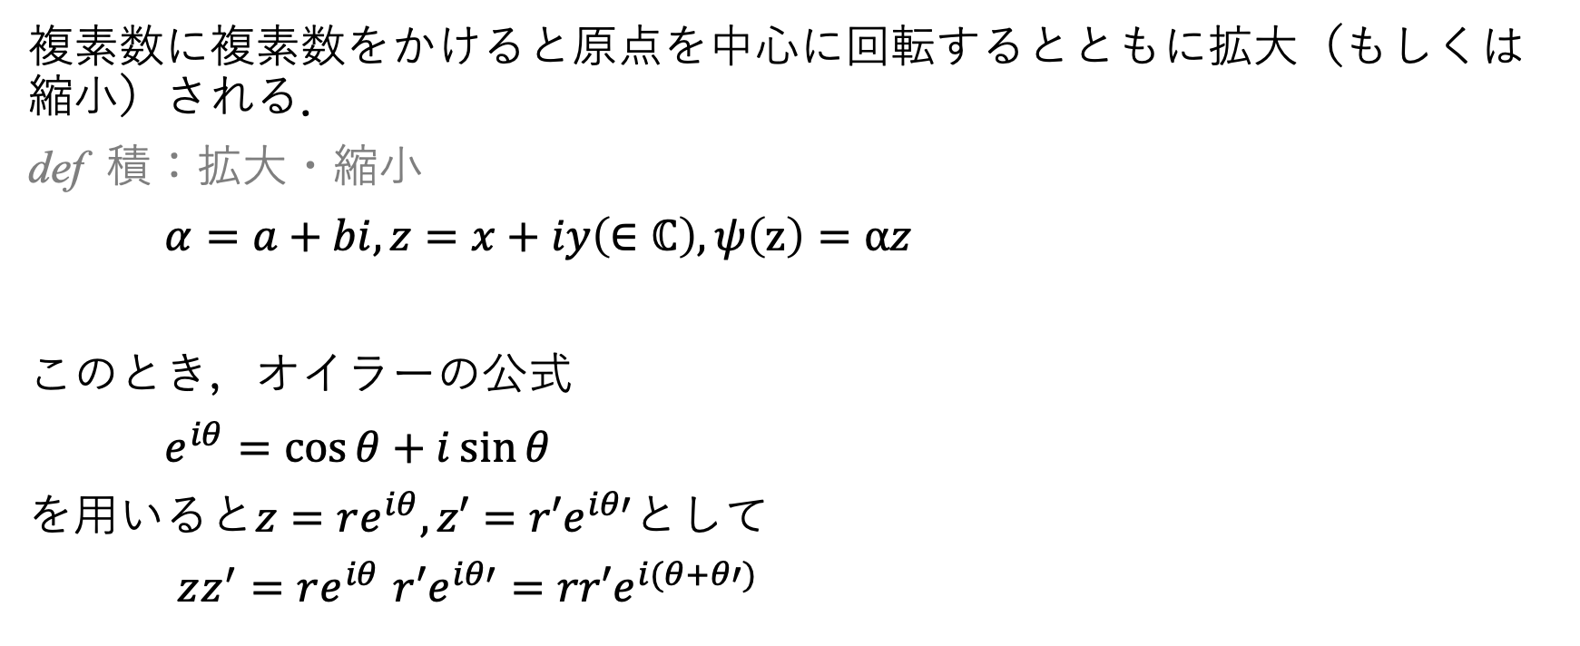
複素数の基礎
一次変換2~積：回転・拡大~
複素数に複素数をかけると原点を中心に回転するとともに拡大（もしくは縮小）される．
def 積：拡大・縮小
$α=a+bi, z=x+iy\left(∈ℂ\right),ψ\left(z\right)=αz$
このとき，オイラーの公式
$e^{iθ}=\cos{θ}+i\sin{θ}$
を用いると$z=re^{iθ},z′=r′e^{iθ′}$として
$zz^{′}=re^{iθ}$ $r{′e}^{iθ′}=rr′e^{i(θ+θ′)}$

Slide 11
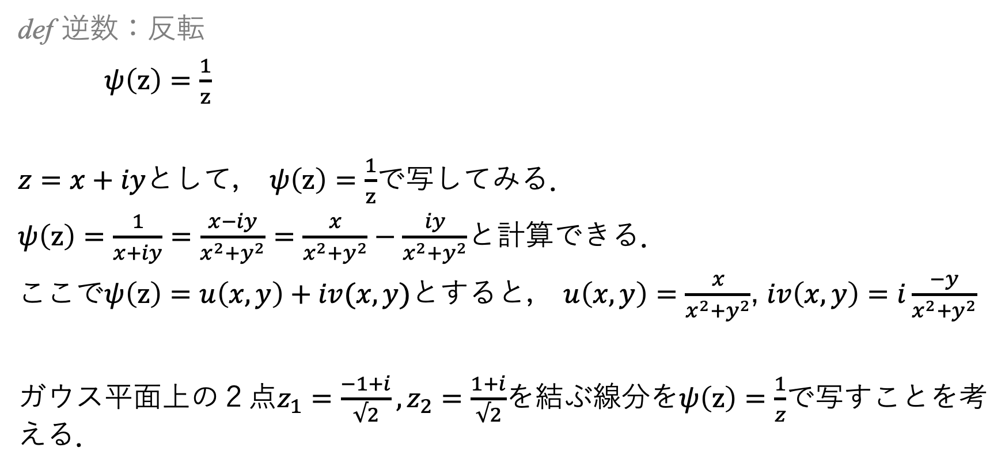
複素数の基礎
一次変換3~逆数：反転~
def 逆数：反転
$ψ\left(z\right)=\frac{1}{z}$
$z=x+iy$として， $ψ\left(z\right)=\frac{1}{z}$で写してみる．
$ψ\left(z\right)=\frac{1}{x+iy}=\frac{x−iy}{x^{2}+y^{2}}=\frac{x}{x^{2}+y^{2}}−\frac{iy}{x^{2}+y^{2}}$と計算できる．
ここで$ψ\left(z\right)=u\left(x,y\right)+iv(x,y)$とすると， $u\left(x,y\right)=$ $\frac{x}{x^{2}+y^{2}}$, $iv\left(x,y\right)=i\frac{−y}{x^{2}+y^{2}}$
ガウス平面上の２点$z_{1}=\frac{−1+i}{√2},z_{2}=\frac{1+i}{√2}$を結ぶ線分を$ψ\left(z\right)=\frac{1}{z}$で写すことを考える．

Slide 12
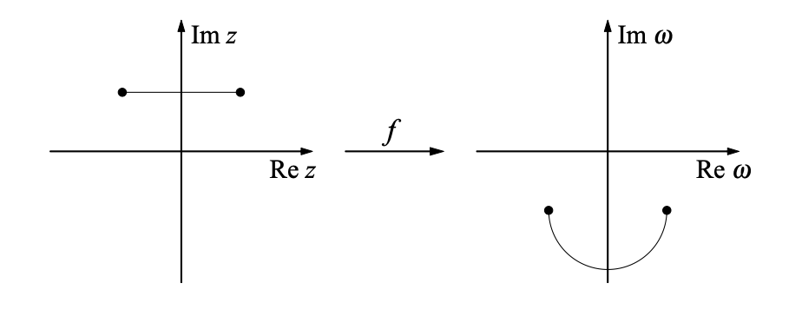
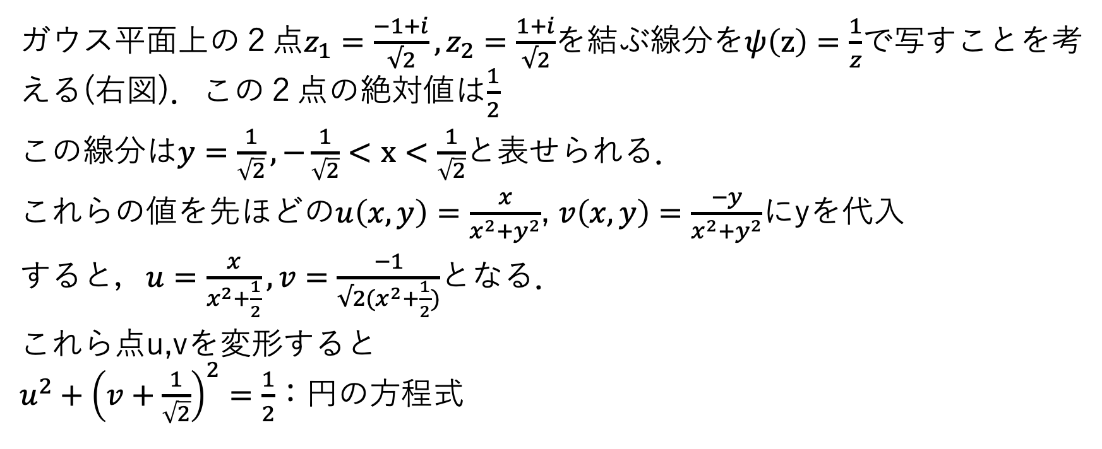
複素数の基礎
一次変換3~反転・鏡面変換~
ガウス平面上の２点$z_{1}=\frac{−1+i}{√2},z_{2}=\frac{1+i}{√2}$を結ぶ線分を$ψ\left(z\right)=\frac{1}{z}$で写すことを考える(右図)．この２点の絶対値は$\frac{1}{2}$
この線分は$y=\frac{1}{\sqrt{2}}, −\frac{1}{\sqrt{2}}<x<\frac{1}{\sqrt{2}}$と表せられる．
これらの値を先ほどの$u\left(x,y\right)=$ $\frac{x}{x^{2}+y^{2}}$, $v\left(x,y\right)=\frac{−y}{x^{2}+y^{2}}$にyを代入
すると，$u=$ $\frac{x}{x^{2}+\frac{1}{2}}, v=\frac{−1}{{√2(x}^{2}+\frac{1}{2})}$となる．
これら点u,vを変形すると $u^{2}+{\left(v+\frac{1}{\sqrt{2}}\right)}^{2}=\frac{1}{2}$：円の方程式

Slide 13
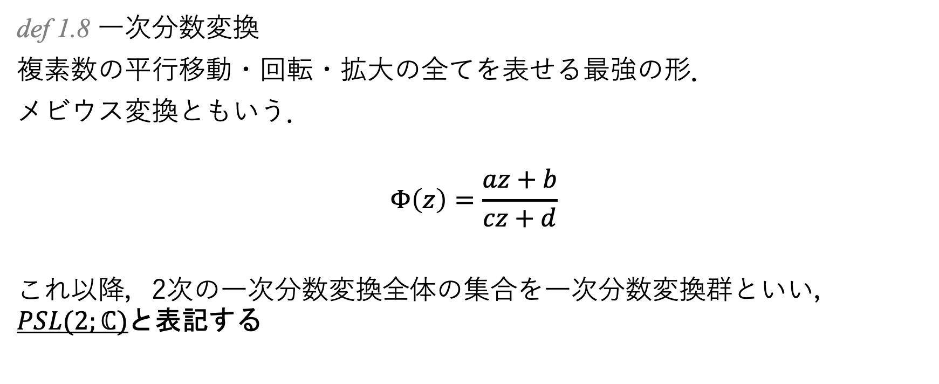
複素数の基礎
一次分数変換1~式・合成~ fractional linear transformation : FLT
def 1.8 一次分数変換
複素数の平行移動・回転・拡大の全てを表せる最強の形．
メビウス変換ともいう．
$$Φ\left(z\right)=\frac{az+b}{cz+d}$$
これ以降，2次の一次分数変換全体の集合を一次分数変換群といい，$PSL(2;ℂ)$と表記する

Slide 14
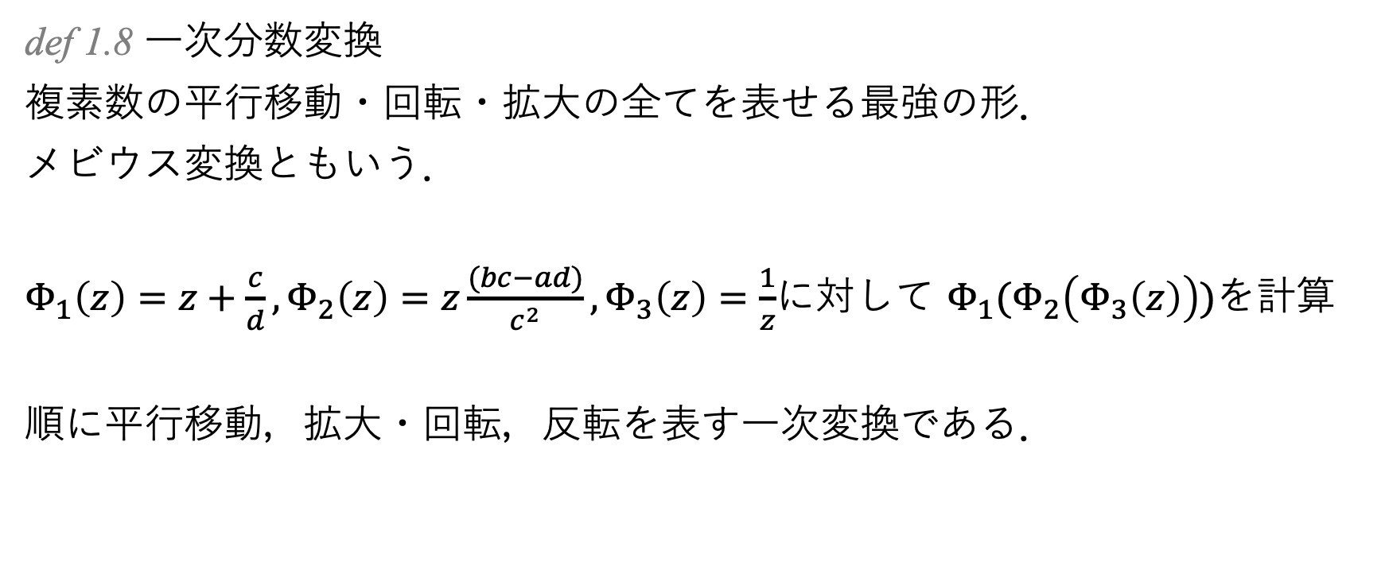
複素数の基礎
一次分数変換2~計算してみる~
def 1.8 一次分数変換
複素数の平行移動・回転・拡大の全てを表せる最強の形．
メビウス変換ともいう．
$Φ_{1}\left(z\right)=z+\frac{c}{d},Φ_{2}\left(z\right)=z\frac{(bc−ad)}{c^{2}},Φ_{3}\left(z\right)=\frac{1}{z}$に対して $Φ_{1}(Φ_{2}\left(Φ_{3}\left(z\right)\right))$を計算
順に平行移動，拡大・回転，反転を表す一次変換である．

Slide 15
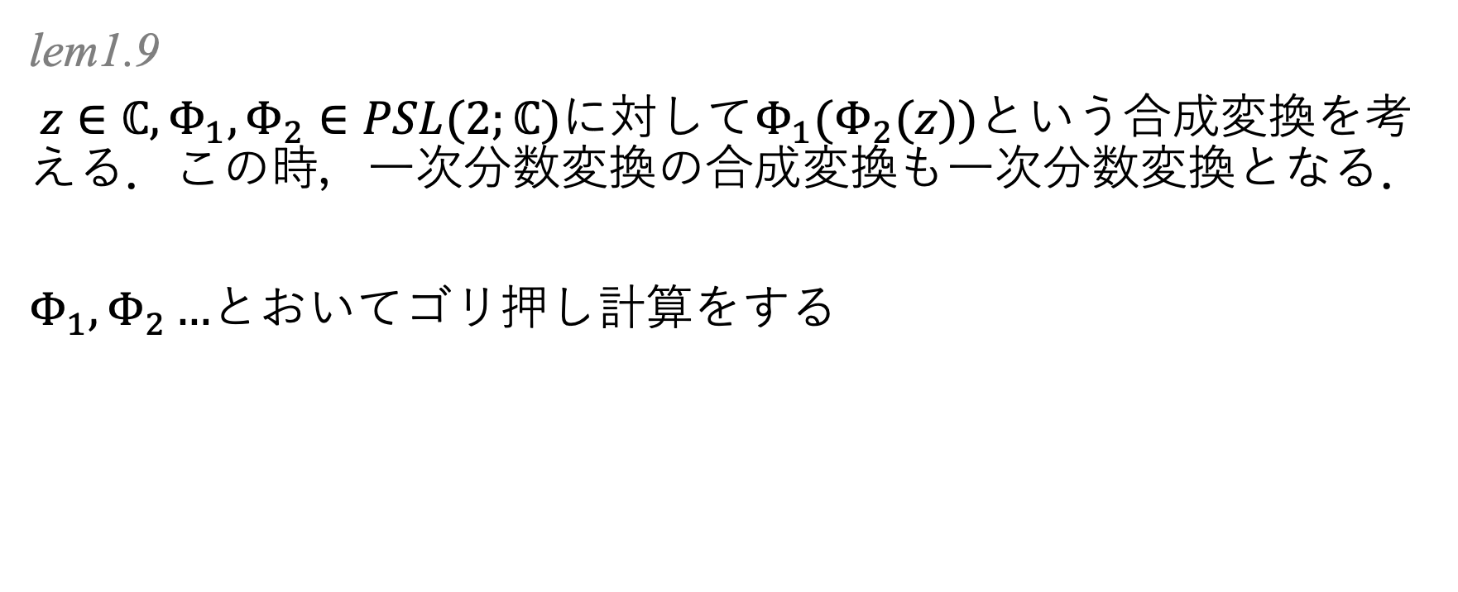
複素数の基礎
一次分数変換3~PSL(２;C)の合成~
lem1.9
$z∈ℂ,Φ_{1},Φ_{2}∈PSL(2;ℂ)$に対して$Φ_{1}(Φ_{2}(z))$という合成変換を考える．この時，一次分数変換の合成変換も一次分数変換となる．
$Φ_{1},Φ_{2}…$とおいてゴリ押し計算をする

Slide 16
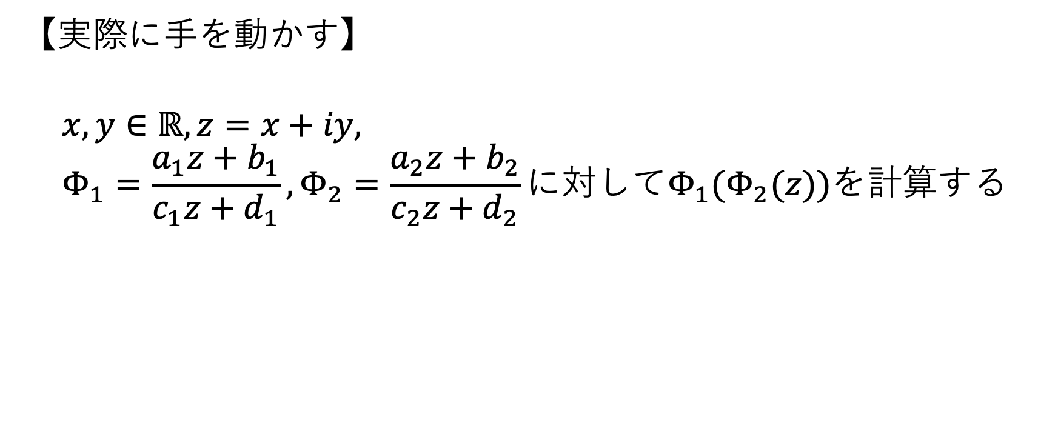
複素数の基礎
一次分数変換4~PSL(２;C)の合成~
【実際に手を動かす】
$$x,y∈ℝ, z=x+iy, \\ Φ_{1}=\frac{a_{1}z+b_{1}}{c_{1}z+d_{1}},Φ_{2}=\frac{a_{2}z+b_{2}}{c_{2}z+d_{2}}に対してΦ_{1}(Φ_{2}(z))を計算する$$

Slide 17
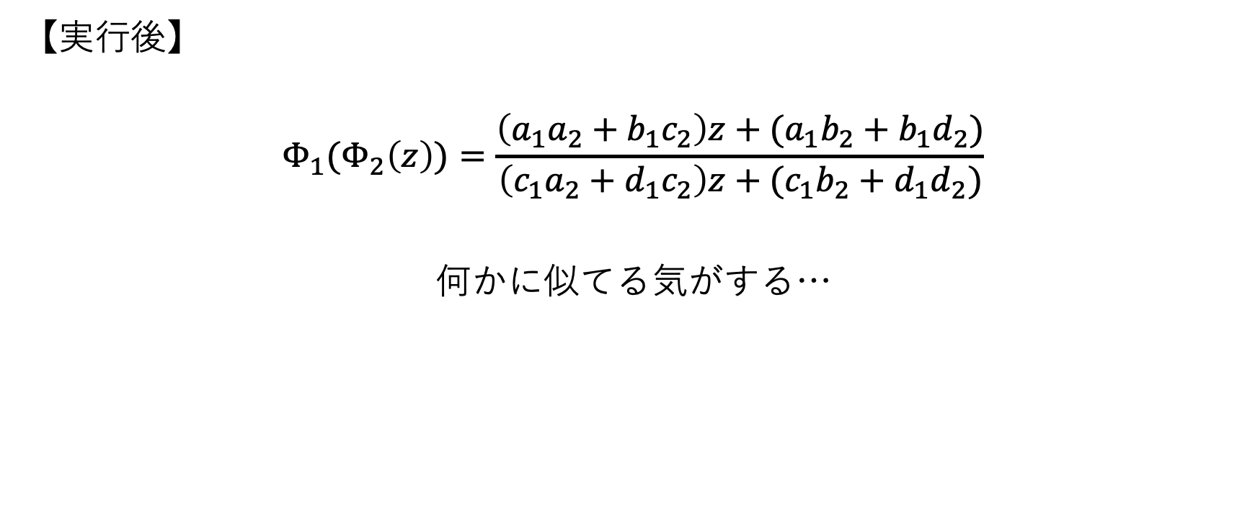
複素数の基礎
一次分数変換5~PSL(２;C)の合成~
【実行後】
$$Φ_{1}(Φ_{2}\left(z\right))=\frac{\left(a_{1}a_{2}+b_{1}c_{2}\right)z+(a_{1}b_{2}+b_{1}d_{2})}{\left(c_{1}a_{2}+d_{1}c_{2}\right)z+(c_{1}b_{2}+d_{1}d_{2})}$$
何かに似てる気がする…

Slide 18
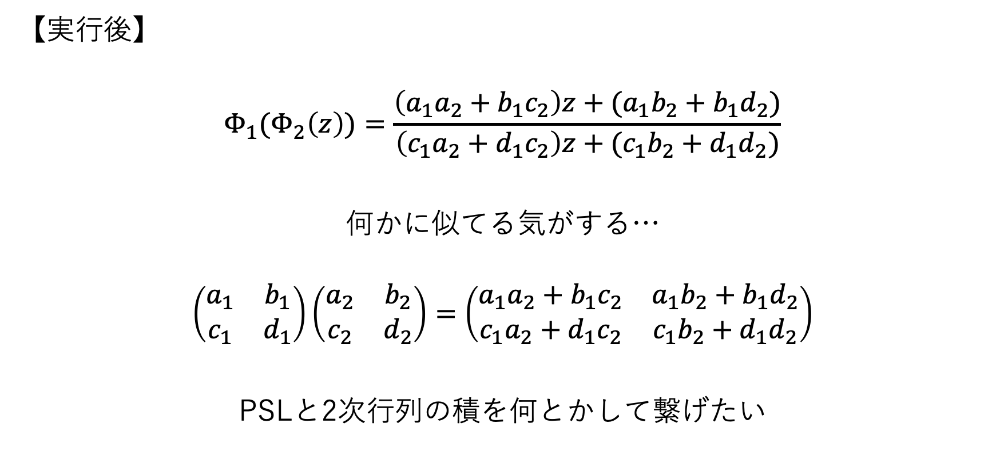
複素数の基礎
一次分数変換5~PSL(２;C)の合成~
【実行後】
$$Φ_{1}(Φ_{2}\left(z\right))=\frac{\left(a_{1}a_{2}+b_{1}c_{2}\right)z+(a_{1}b_{2}+b_{1}d_{2})}{\left(c_{1}a_{2}+d_{1}c_{2}\right)z+(c_{1}b_{2}+d_{1}d_{2})}$$
何かに似てる気がする…
$$\left(\begin{matrix}a_{1} & b_{1} \\ c_{1} & d_{1}\end{matrix}\right)\left(\begin{matrix}a_{2} & b_{2} \\ c_{2} & d_{2}\end{matrix}\right)=\left(\begin{matrix}a_{1}a_{2}+b_{1}c_{2} & a_{1}b_{2}+b_{1}d_{2} \\ c_{1}a_{2}+d_{1}c_{2} & c_{1}b_{2}+d_{1}d_{2}\end{matrix}\right)$$
PSLと2次行列の積を何とかして繋げたい

Slide 19
複素数の基礎
次の目標
一次分数変換と2次行列の積を同一視したい
結果から書くと
リーマン曲面（拡張複素数という世界）
群論
の2つを用いれば，一時分数変換と2次行列を「ほぼ」同じものであるとみなせる．
まずはリーマン曲面を会得するための準備として拡張複素数をやる．

Slide 20
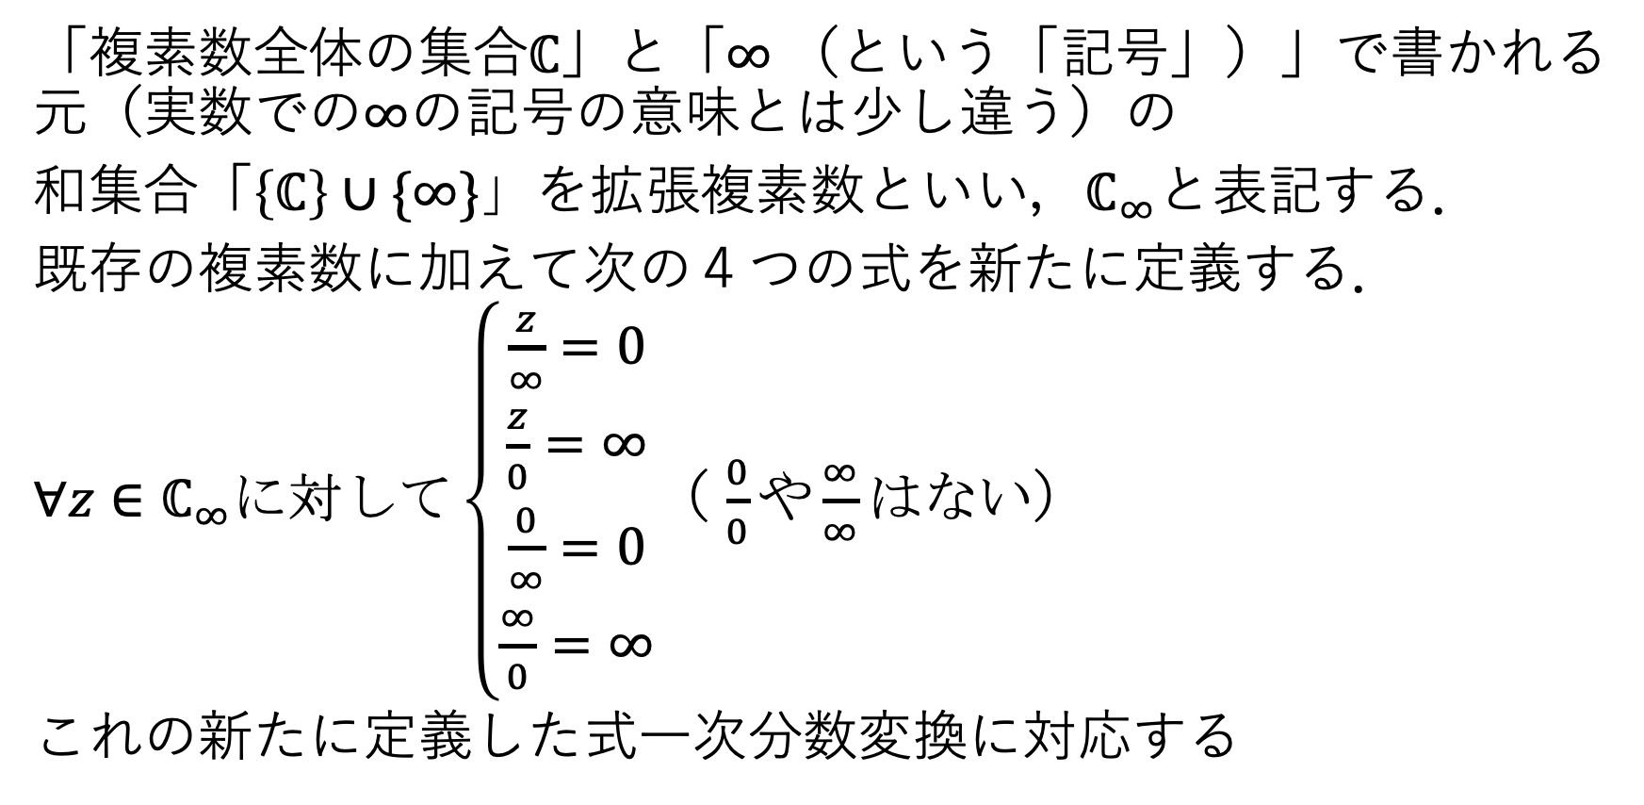
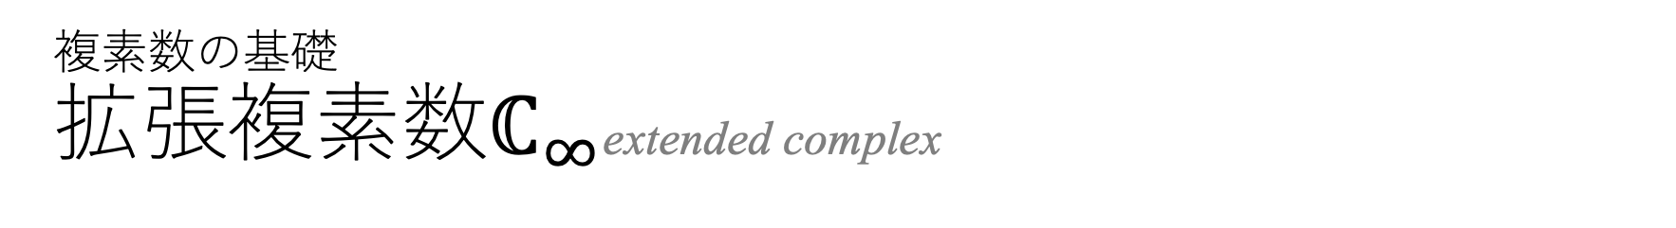
複素数の基礎 拡張複素数$ℂ_{∞}$extended complex
「複素数全体の集合$ℂ$」と「$∞$（という「記号」）」で書かれる元（実数での$∞$の記号の意味とは少し違う）の
和集合「$\left\{ℂ\right\}∪\{∞\}」$を拡張複素数といい，$ℂ_{∞}$と表記する．
既存の複素数に加えて次の４つの式を新たに定義する．
$∀z∈ℂ_{∞}に対して\left\{\begin{aligned}\frac{z}{∞}=0 \\ \frac{z}{0}=∞ \\ \frac{0}{∞}=0 \\ \frac{∞}{0}=∞\end{aligned}\right.$（ $\frac{0}{0}や\frac{∞}{∞}はない$）
これの新たに定義した式一次分数変換に対応する

Slide 21
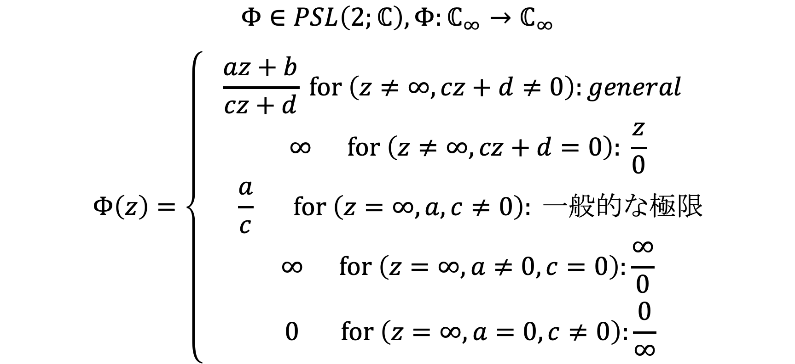
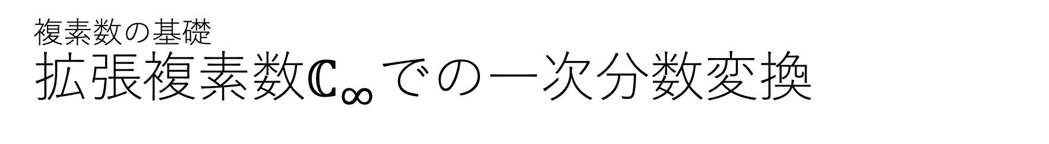
複素数の基礎 拡張複素数$ℂ_{∞}$での一次分数変換
$$Φ∈PSL\left(2;ℂ\right),Φ:ℂ_{∞}→ℂ_{∞}$$
$$Φ\left(z\right)=\left\{\begin{aligned}\frac{az+b}{cz+d} for \left(z≠∞, cz+d≠0\right):general \\ ∞ for \left(z≠∞, cz+d=0\right): \frac{z}{0} \\ \frac{a}{c} for \left(z=∞,a,c≠0\right): 一般的な極限 \\ ∞ for \left(z=∞, a≠0, c=0\right):\frac{∞}{0} \\ 0 for \left(z=∞, a=0, c≠0\right):\frac{0}{∞}\end{aligned}\right.$$

Slide 22
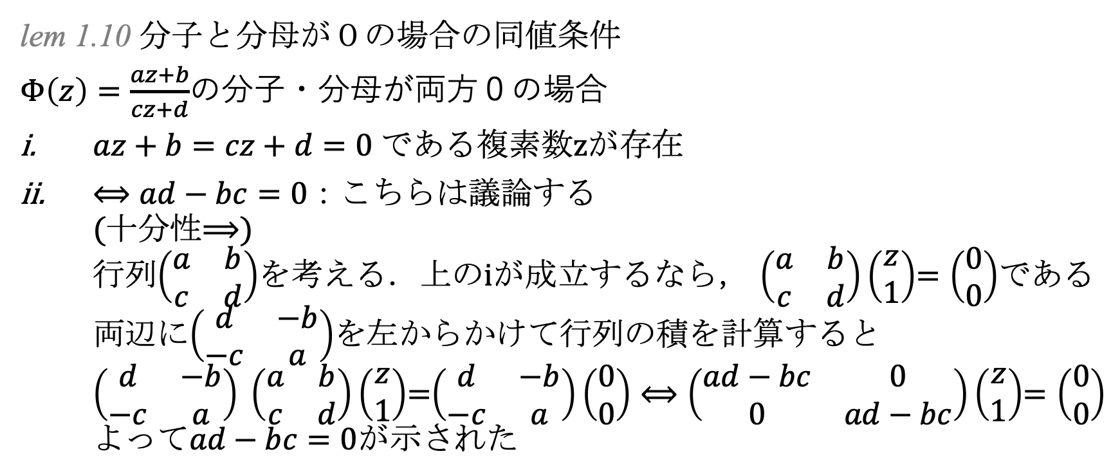
複素数の基礎 分子・分母が両方０の場合
lem 1.10 分子と分母が０の場合の同値条件
$Φ\left(z\right)=\frac{az+b}{cz+d}$の分子・分母が両方０の場合
$az+b=cz+d=0$ である複素数zが存在
$⟺ad−bc=0$：こちらは議論する (十分性$⟹$) 行列$\left(\begin{matrix}a & b \\ c & d\end{matrix}\right)$を考える．上のiが成立するなら， $\left(\begin{matrix}a & b \\ c & d\end{matrix}\right)\left(\begin{aligned}z \\ 1\end{aligned}\right)$= $\left(\begin{aligned}0 \\ 0\end{aligned}\right)$である 両辺に$\left(\begin{matrix}d & −b \\ −c & a\end{matrix}\right)$を左からかけて行列の積を計算すると $\left(\begin{matrix}d & −b \\ −c & a\end{matrix}\right) \left(\begin{matrix}a & b \\ c & d\end{matrix}\right)\left(\begin{aligned}z \\ 1\end{aligned}\right)$=$\left(\begin{matrix}d & −b \\ −c & a\end{matrix}\right)\left(\begin{aligned}0 \\ 0\end{aligned}\right)⟺\left(\begin{matrix}ad−bc & 0 \\ 0 & ad−bc\end{matrix}\right)\left(\begin{aligned}z \\ 1\end{aligned}\right)$= $\left(\begin{aligned}0 \\ 0\end{aligned}\right)$ よって$ad−bc=0$が示された

Slide 23
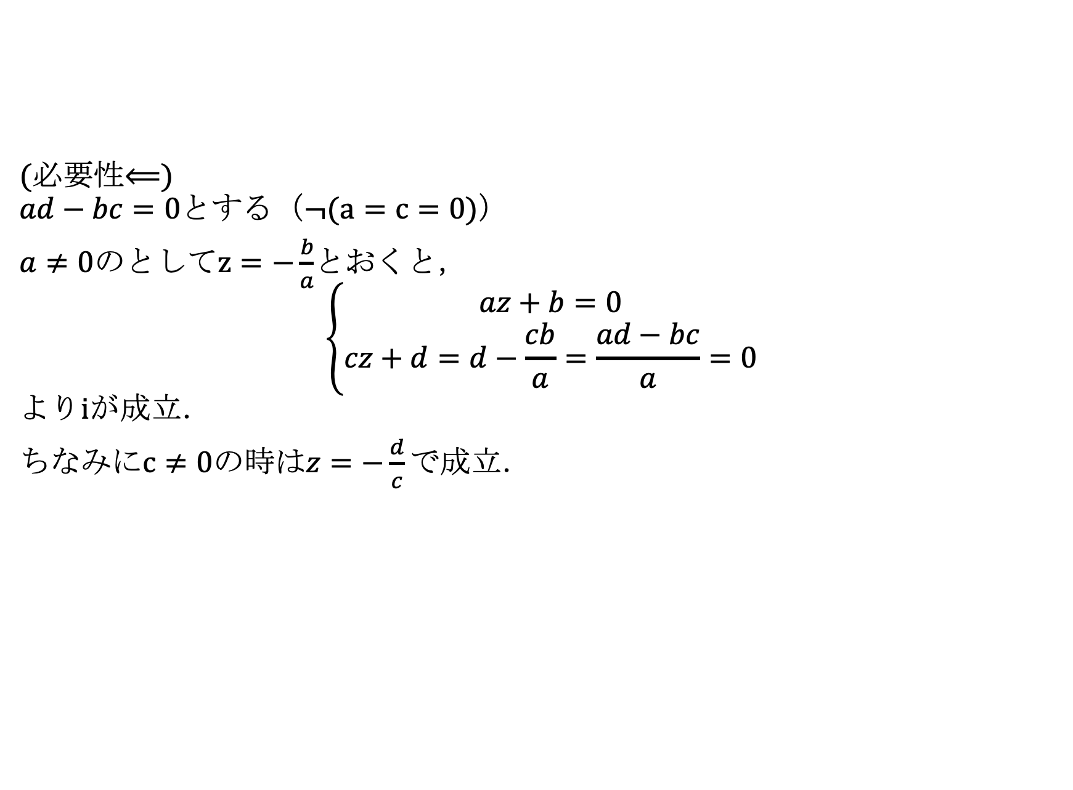
複素数の基礎 分子・分母が両方０の場合
(必要性$⟸$) $ad−bc=0$とする（$¬(a=c=0)$）
$a≠0$のとして$z=−\frac{b}{a}$とおくと， $$\left\{\begin{aligned}az+b=0 \\ cz+d=d−\frac{cb}{a}=\frac{ad−bc}{a}=0\end{aligned}\right.$$ よりiが成立．
ちなみに$c≠0$の時は$z=−\frac{d}{c}で成立．$

Slide 24
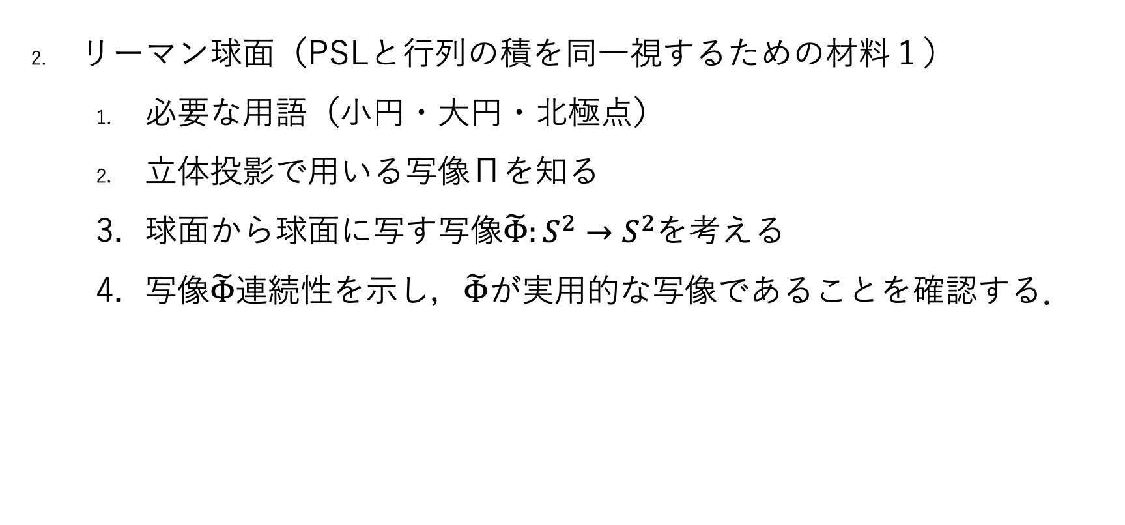
リーマン球面（PSLと行列の積を同一視するための材料１）
必要な用語（小円・大円・北極点）
立体投影で用いる写像Πを知る
球面から球面に写す写像$\tilde{Φ}:S^{2}→S^{2}$を考える
写像$\tilde{Φ}$連続性を示し，$\tilde{Φ}$が実用的な写像であることを確認する．

Slide 25
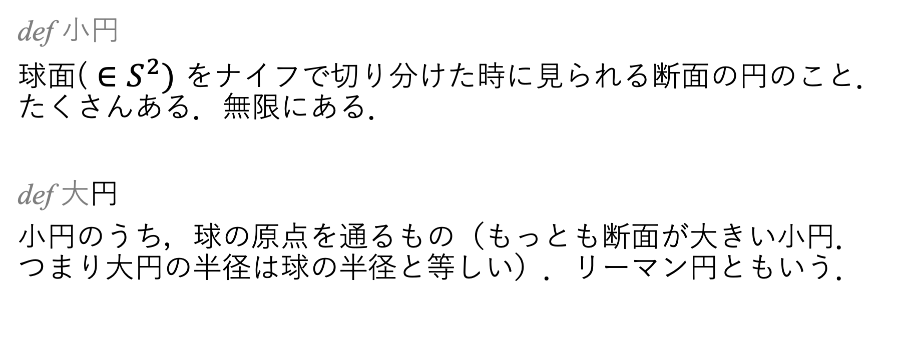
リーマン球面
小円 small circle・大円 orthodrome, Riemann circle
def 小円
球面($∈S^{2})$をナイフで切り分けた時に見られる断面の円のこと．たくさんある．無限にある．
def 大円
小円のうち，球の原点を通るもの（もっとも断面が大きい小円．つまり大円の半径は球の半径と等しい）．リーマン円ともいう．

Slide 26
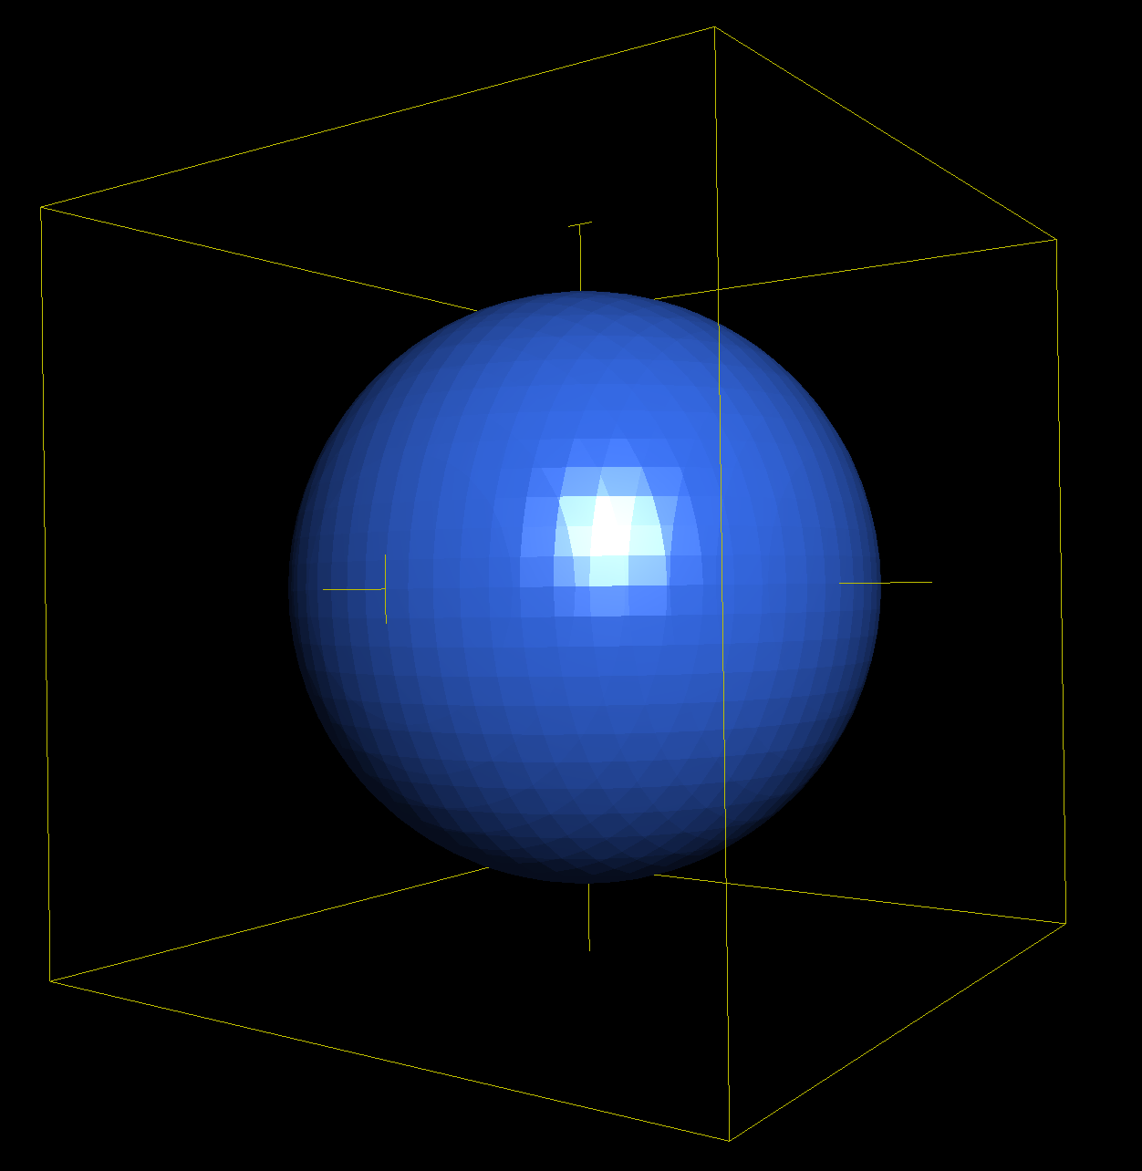
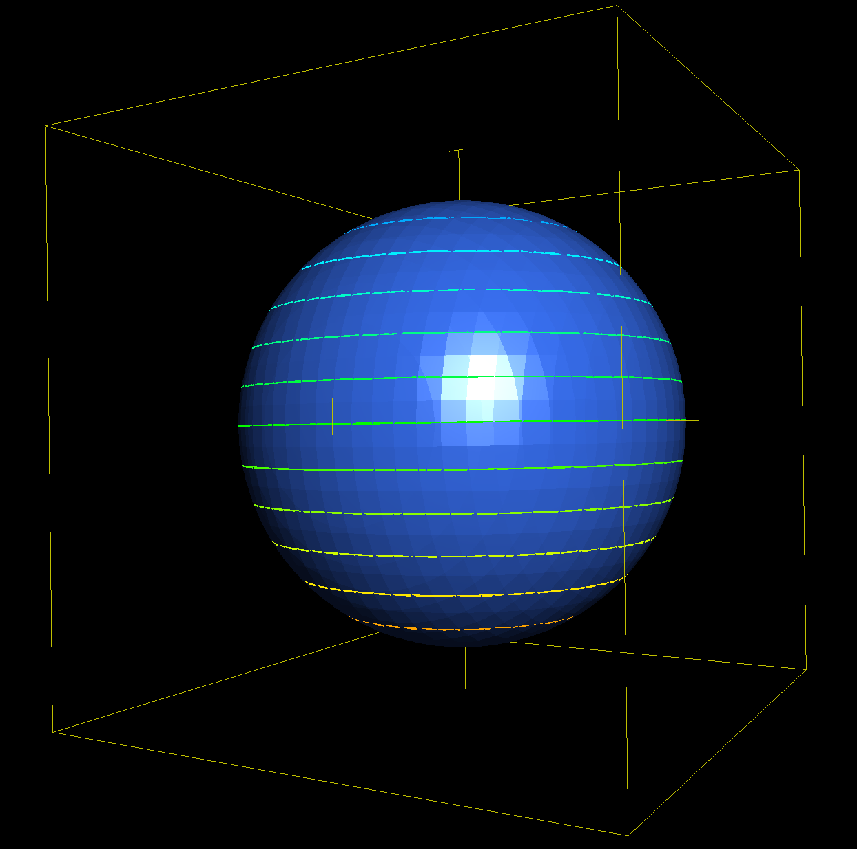
リーマン球面
小円・大円
小円
大円

Slide 27
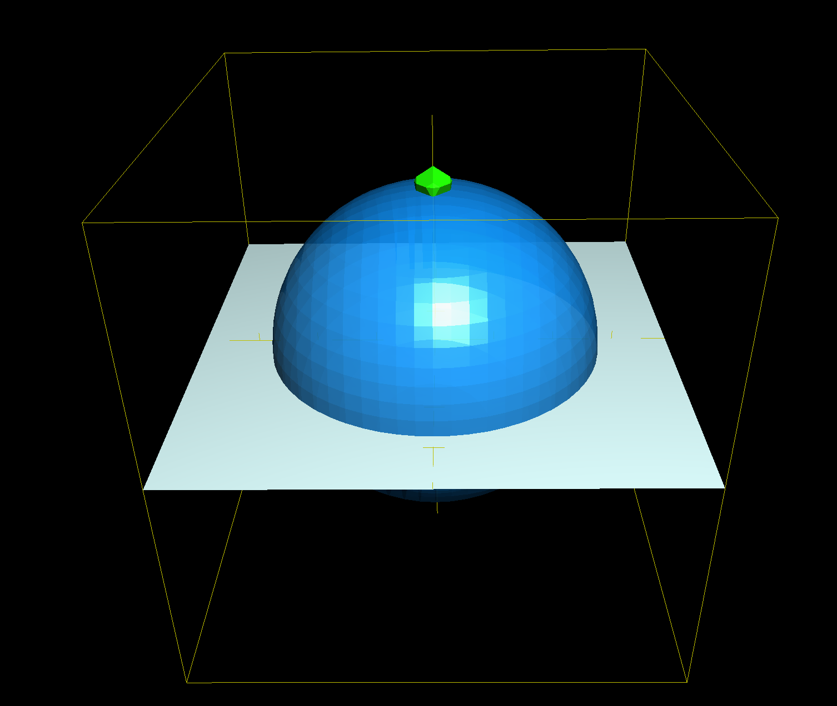
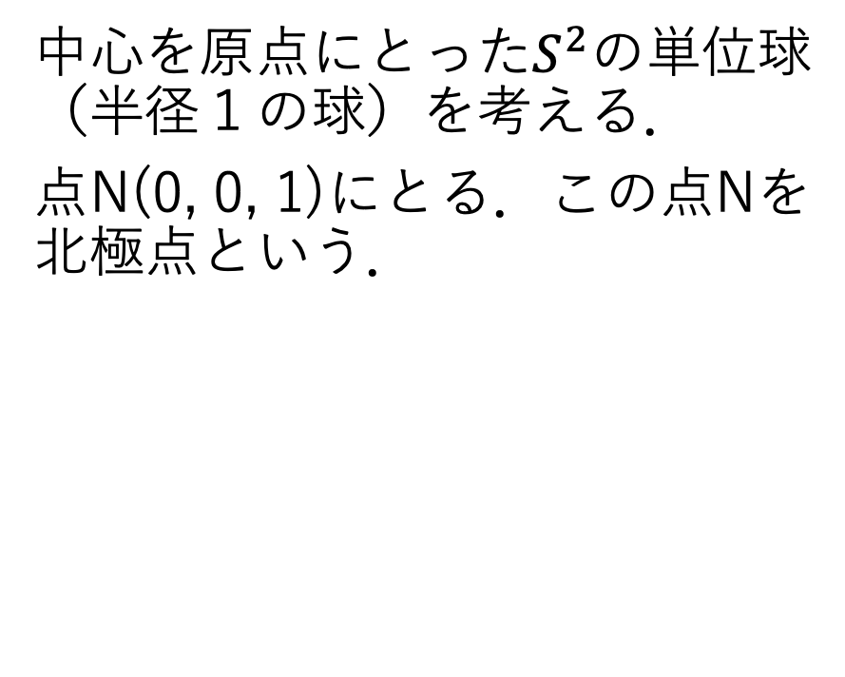
リーマン球面
北極点 North Pole
中心を原点にとった$S^{2}$の単位球（半径１の球）を考える．
点N(0, 0, 1)にとる．この点Nを北極点という．

Slide 28
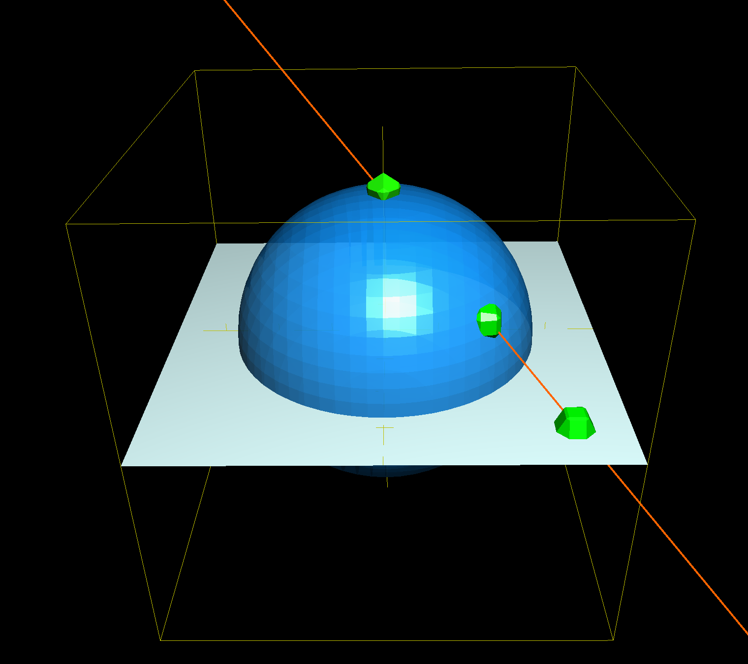
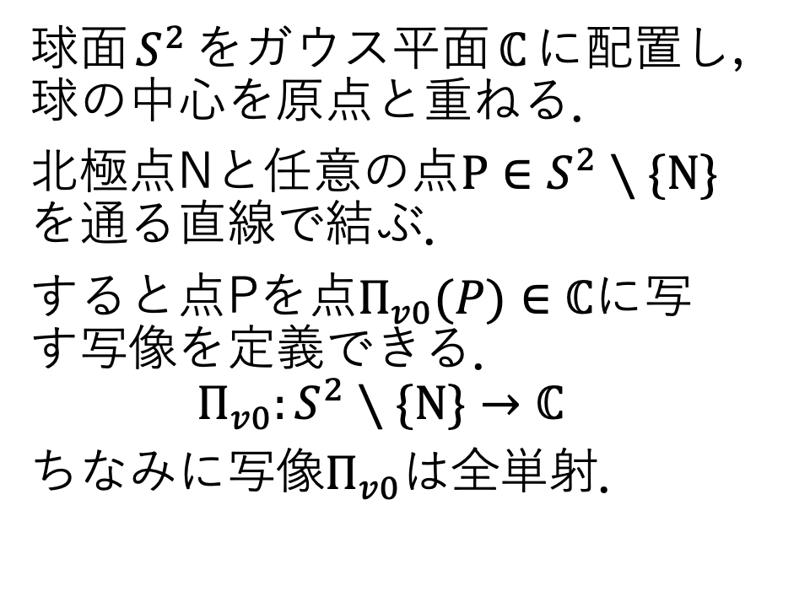
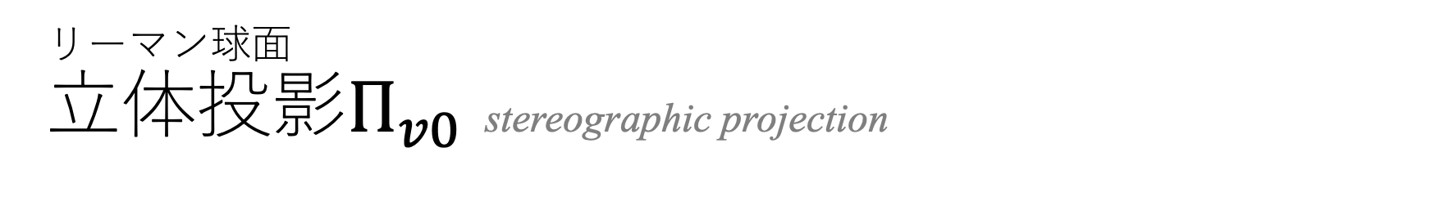
リーマン球面
立体投影$Π_{v0}$ stereographic projection
球面$S^{2}$をガウス平面$ℂ$に配置し，球の中心を原点と重ねる．
北極点Nと任意の点$P∈S^{2}∖\{N\}$を通る直線で結ぶ．
すると点Pを点$Π_{v0}(P)∈ℂ$に写す写像を定義できる．
$$Π_{v0}:S^{2}∖\{N\}→ℂ$$
ちなみに写像$Π_{v0}$は全単射．

Slide 29
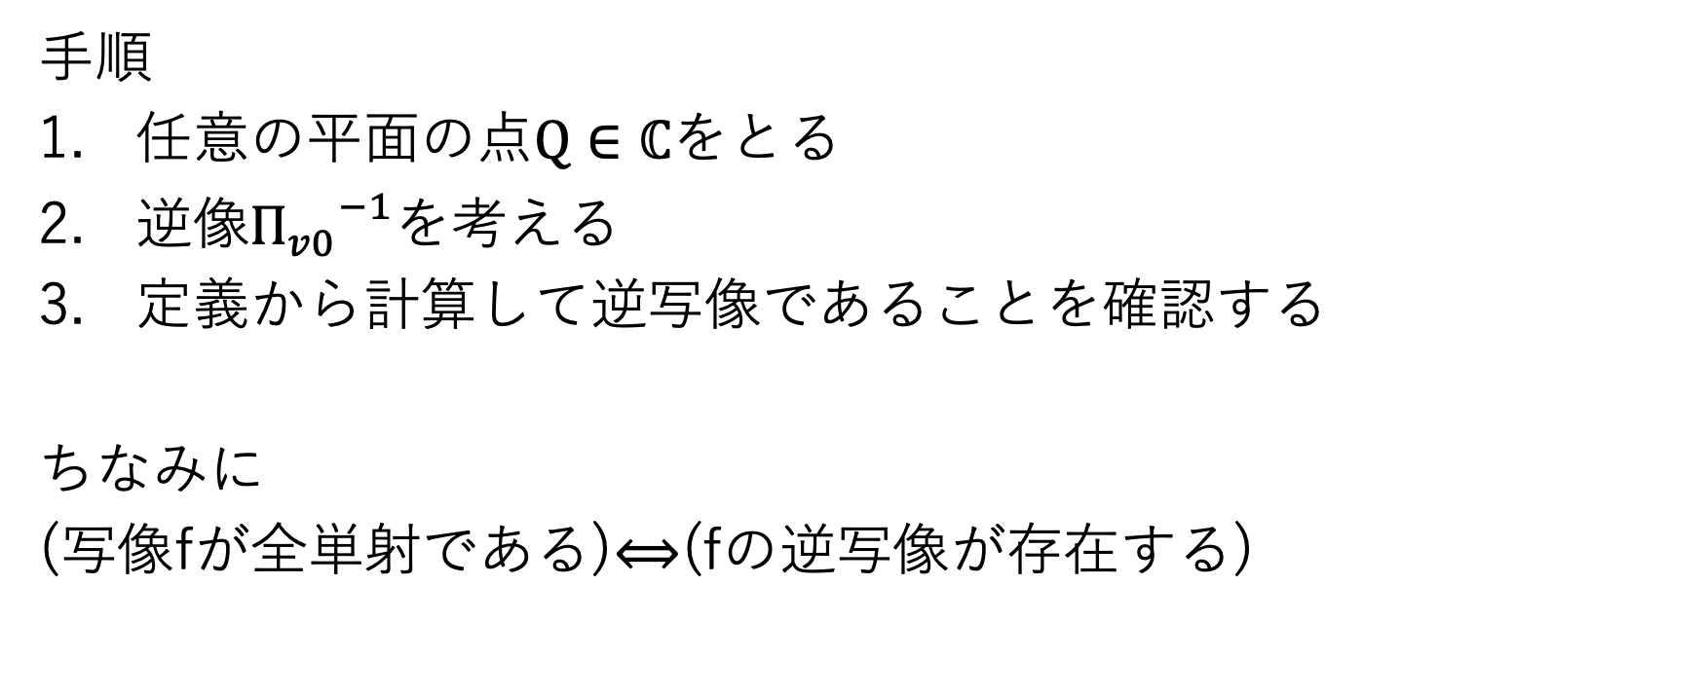
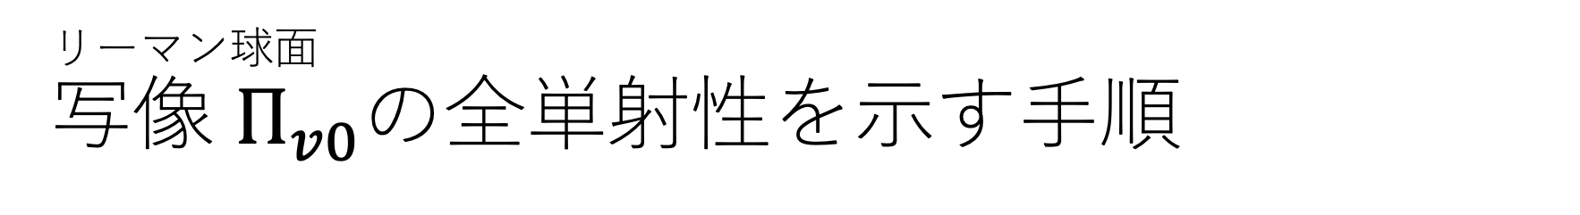
リーマン球面
写像 $Π_{v0}$の全単射性を示す手順
手順
任意の平面の点$Q∈ℂ$をとる
逆像${Π_{v0}}^{−1}$を考える
定義から計算して逆写像であることを確認する
ちなみに
(写像fが全単射である)$⟺$(fの逆写像が存在する)

Slide 30
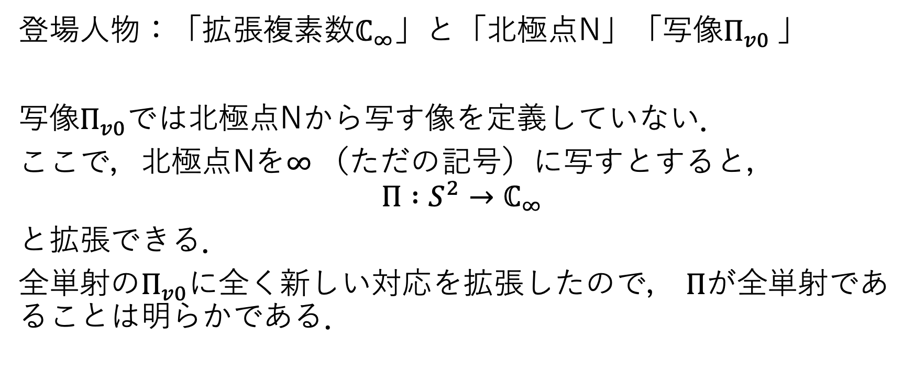
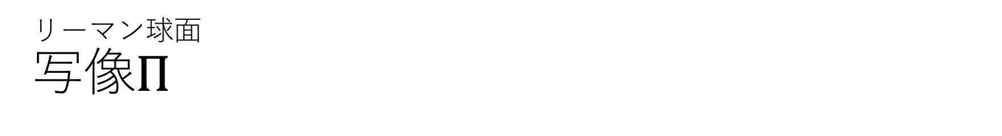
リーマン球面
写像$Π$
登場人物：「拡張複素数$ℂ_{∞}$」と「北極点N」「写像$Π_{v0}$」
写像$Π_{v0}$では北極点Nから写す像を定義していない．
ここで，北極点Nを$∞$（ただの記号）に写すとすると，
$$Π :S^{2}→ℂ_{∞}$$
と拡張できる．
全単射の$Π_{v0}$に全く新しい対応を拡張したので， $Π$が全単射であることは明らかである．

Slide 31
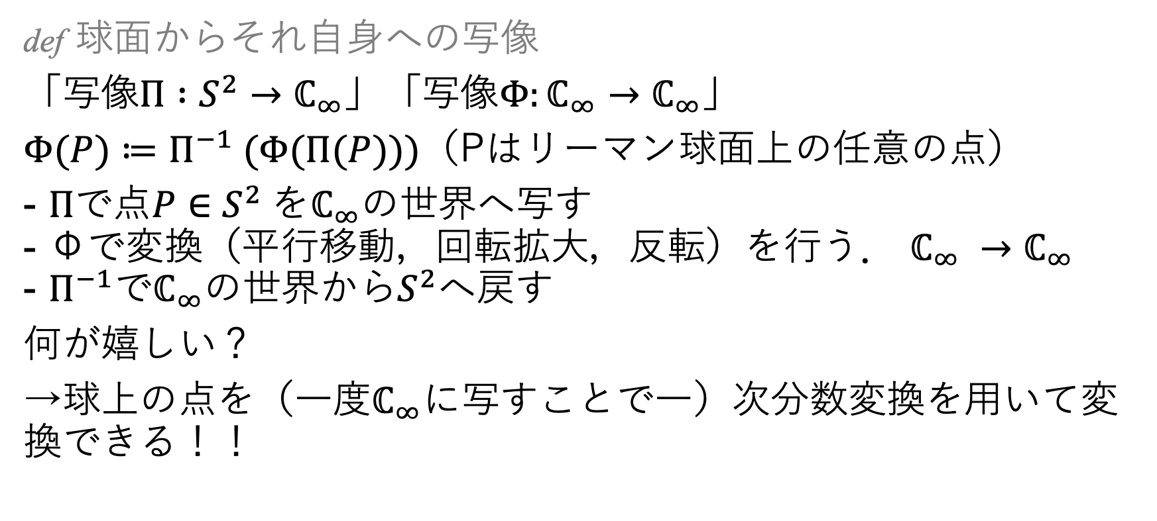
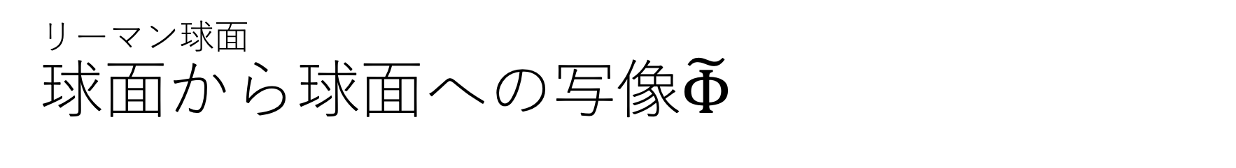
リーマン球面
球面から球面への写像$\tilde{Φ}$
def 球面からそれ自身への写像
「写像$Π :S^{2}→ℂ_{∞}$」「写像$Φ:ℂ_{∞}→ℂ_{∞}$」
$Φ(P)≔Π^{−1} (Φ(Π(P)))$（Pはリーマン球面上の任意の点）
$Π$で点${P∈S}^{2}$を$ℂ_{∞}$の世界へ写す
Φで変換（平行移動，回転拡大，反転）を行う． $ℂ_{∞} →ℂ_{∞}$
$Π^{−1}$で$ℂ_{∞}$の世界から$S^{2}$へ戻す
何が嬉しい？
→球上の点を（一度$ℂ_{∞}$に写すことで一）次分数変換を用いて変換できる！！

Slide 32
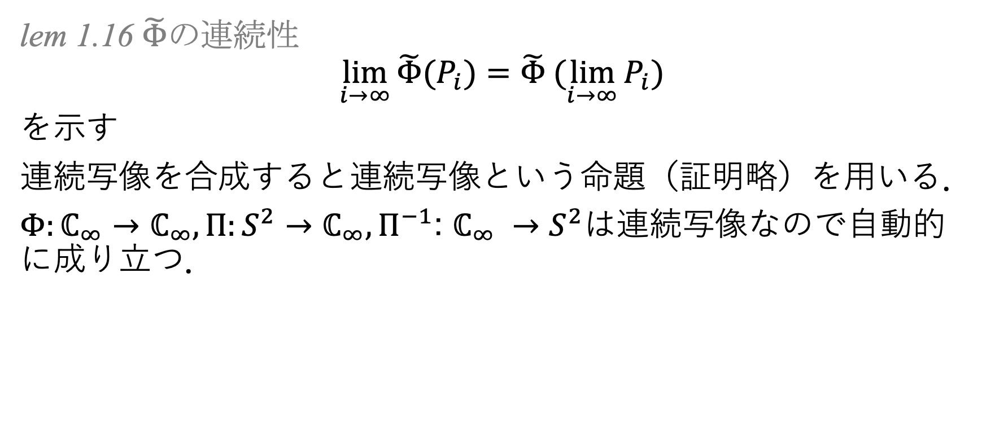
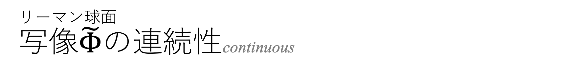
リーマン球面
写像$\tilde{Φ}$の連続性continuous
lem 1.16 $\tilde{Φ}$の連続性
$$\lim_{i→∞}{\tilde{Φ}(P_{i})}=\tilde{Φ} (\lim_{i→∞}{P_{i})}$$
を示す
連続写像を合成すると連続写像という命題（証明略）を用いる．
$Φ:ℂ_{∞}→ℂ_{∞}{, Π:S^{2}→ℂ_{∞}, Π}^{−1}$: $ℂ_{∞} →S^{2}$は連続写像なので自動的に成り立つ．

